Slide 1

Chess Project
Fatto da Brandovardi e Chirivì

Slide 2
Chess Project
Il progetto è strutturato in due parti:
Client, scritto in C++
Server, scritto in Java (senza tool aggiuntivi)
Oltre a questo nel progetto sono presenti anche delle documentazioni UML per poter comprendere al meglio il funzionamento del gioco.

Slide 3
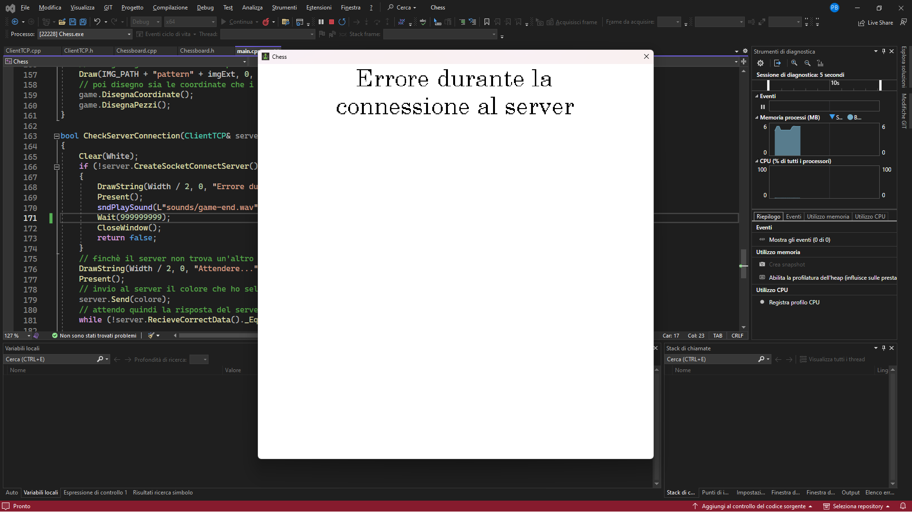
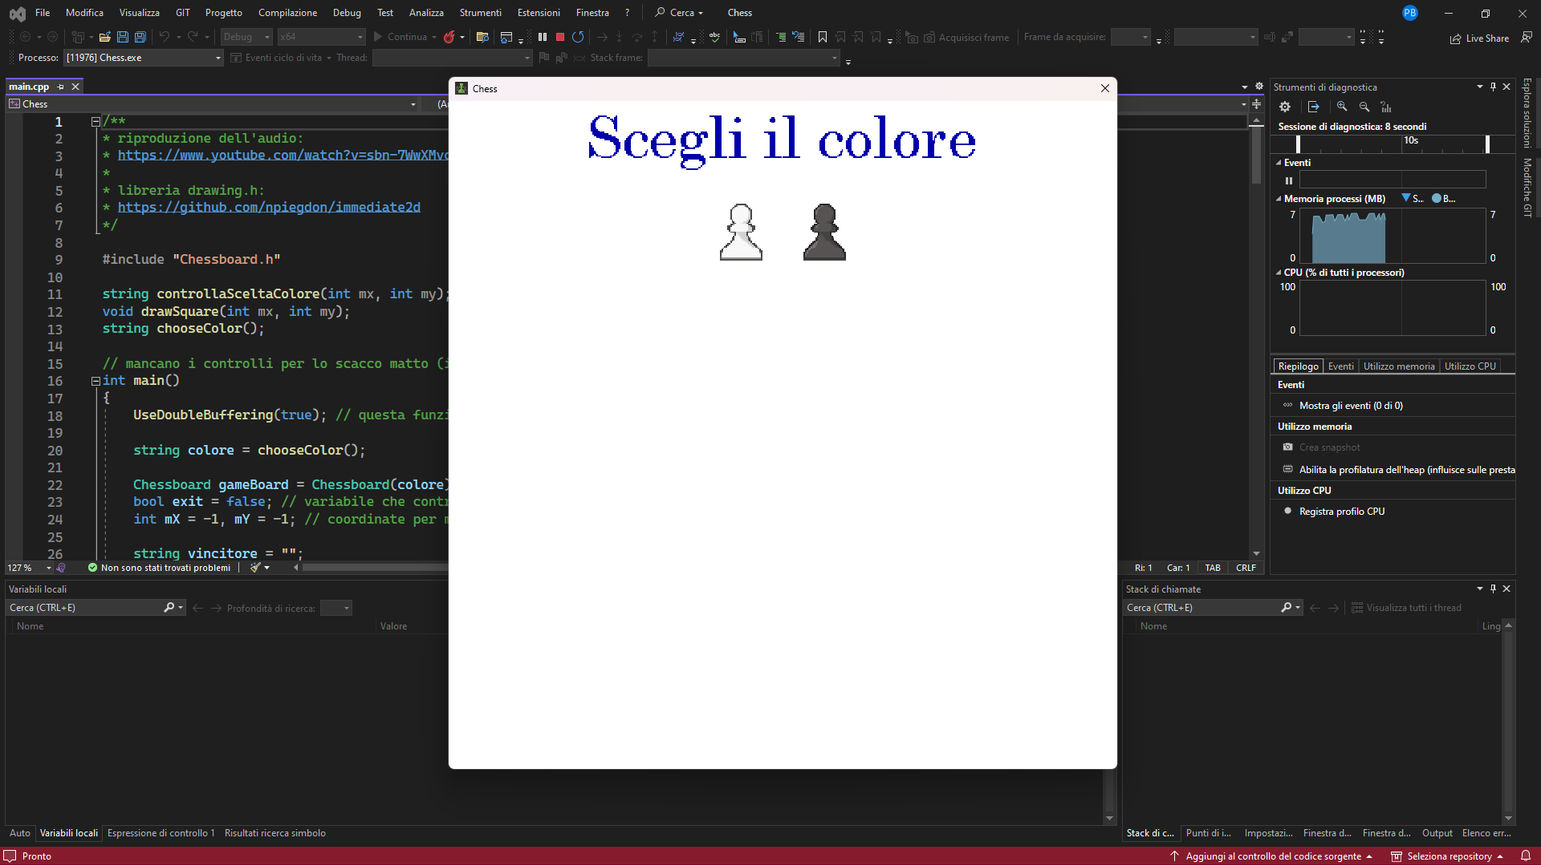
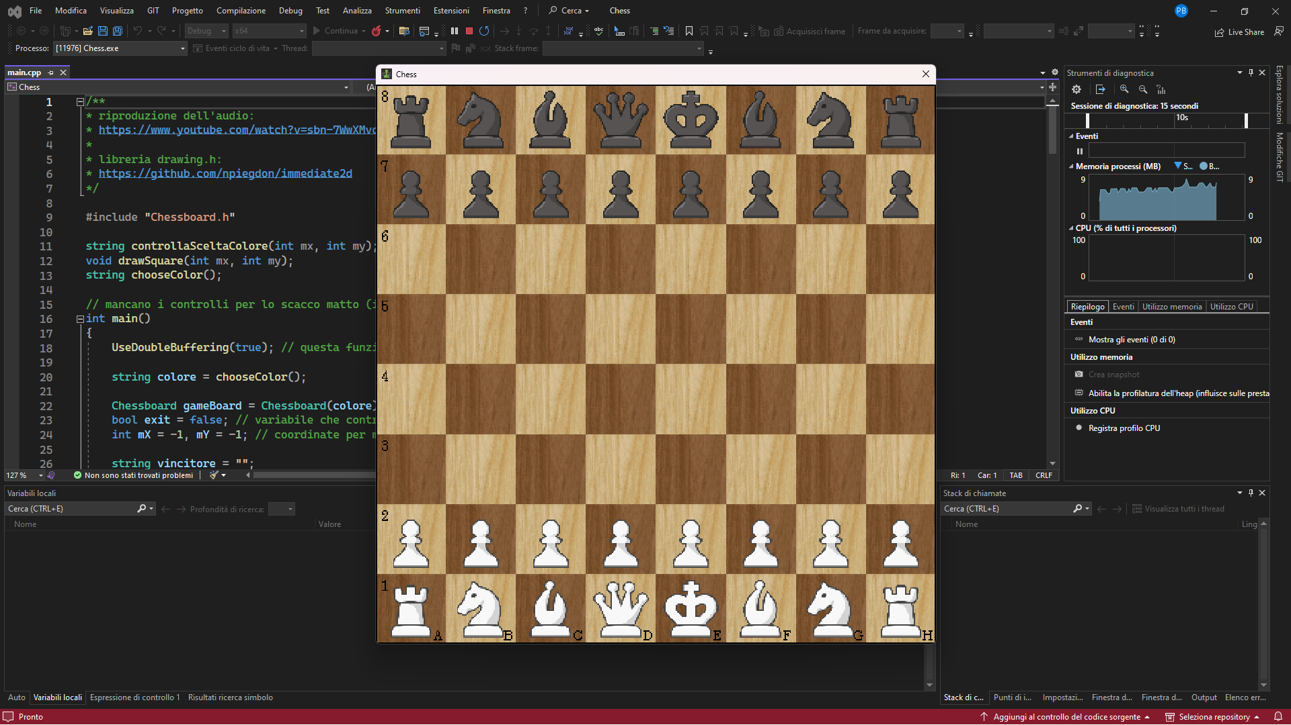
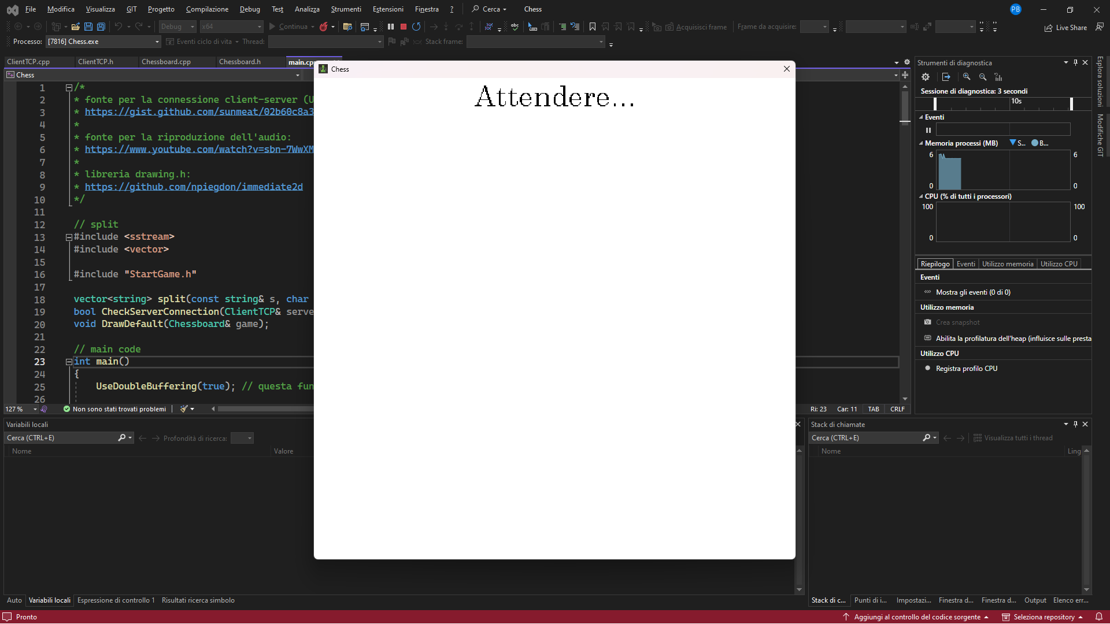
Grafica
Se non si riesce a connettere al server comparirà la seguente schermata, e il gioco si chiude.
All’avvio il gioco permettere di scegliere il proprio colore:
Nel caso invece che si connette correttamente e trova un avversario valido verrà visualizzato il campo da gioco
Successivamente compare la schermata d’attesa aspettando che si colleghi un altro giocatore

Slide 4
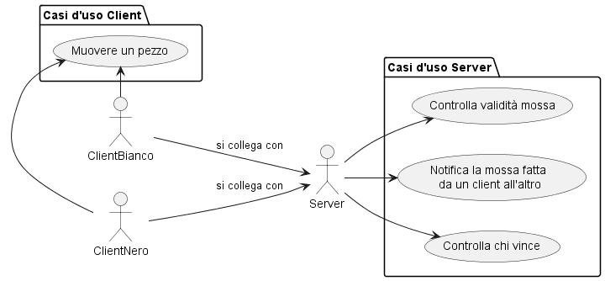
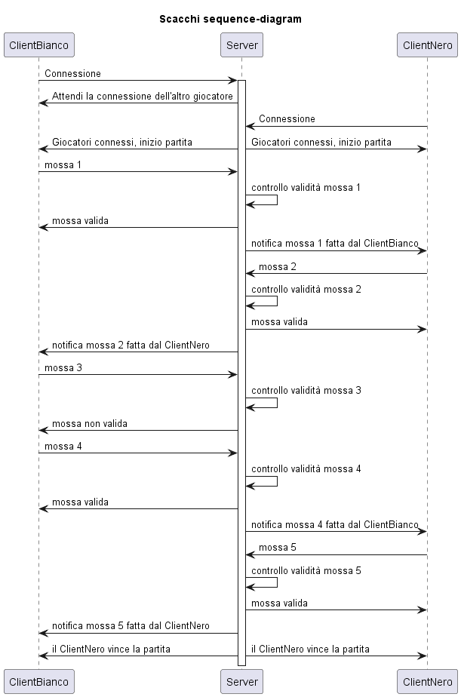
Diagrammi
Use-case:
Sequence:

Slide 5
Repository github
Repository:
Chess
Per scaricarlo direttamente:
Chess-main.zip

